Slide 1
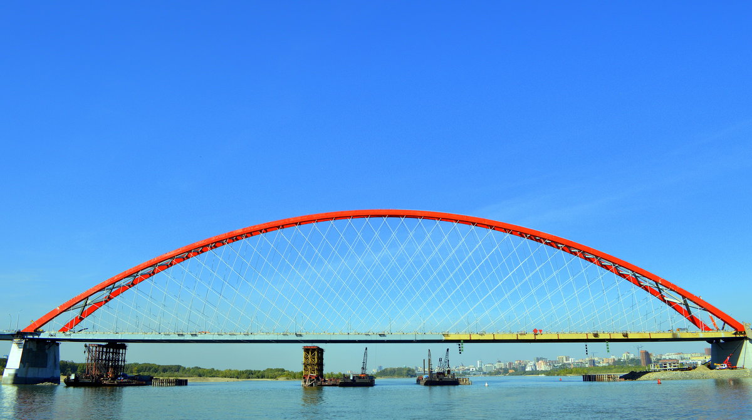
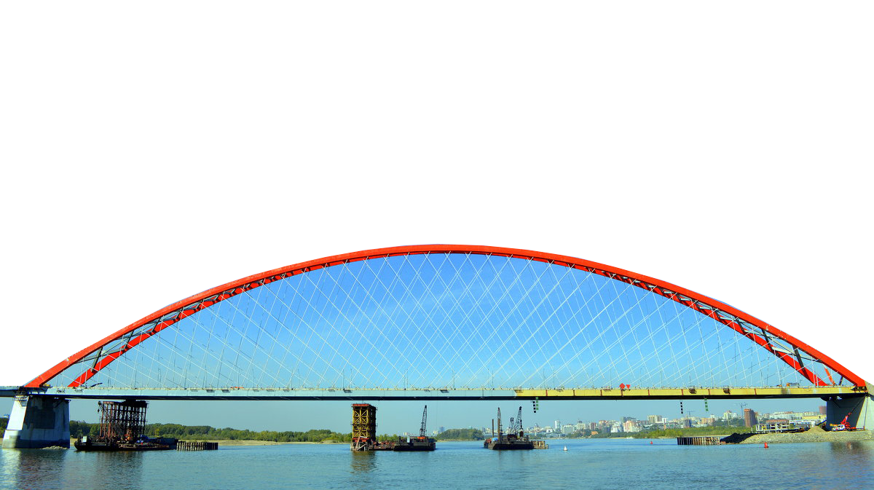
НОВОСИБИРСК
РОМАНОВА АННА
группа:4626

Slide 2
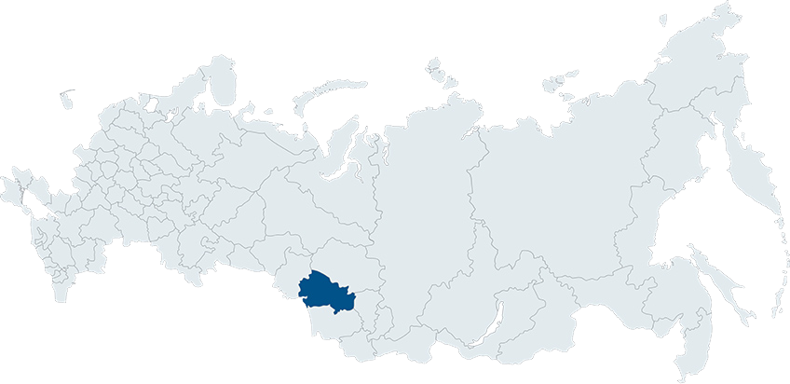
№3
Численность населения
1 637 266 чел.
1. Москва
Граница:
Томск
Омск
Алтайский край
Кемерово
Казахстан
2. Санкт-Петербург
3. Новосибирск

Slide 3
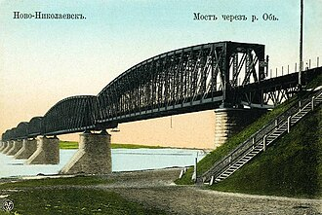
1893
1909
Новониколаевск
1926
Новосибирск
1957
Академгородок

Slide 4
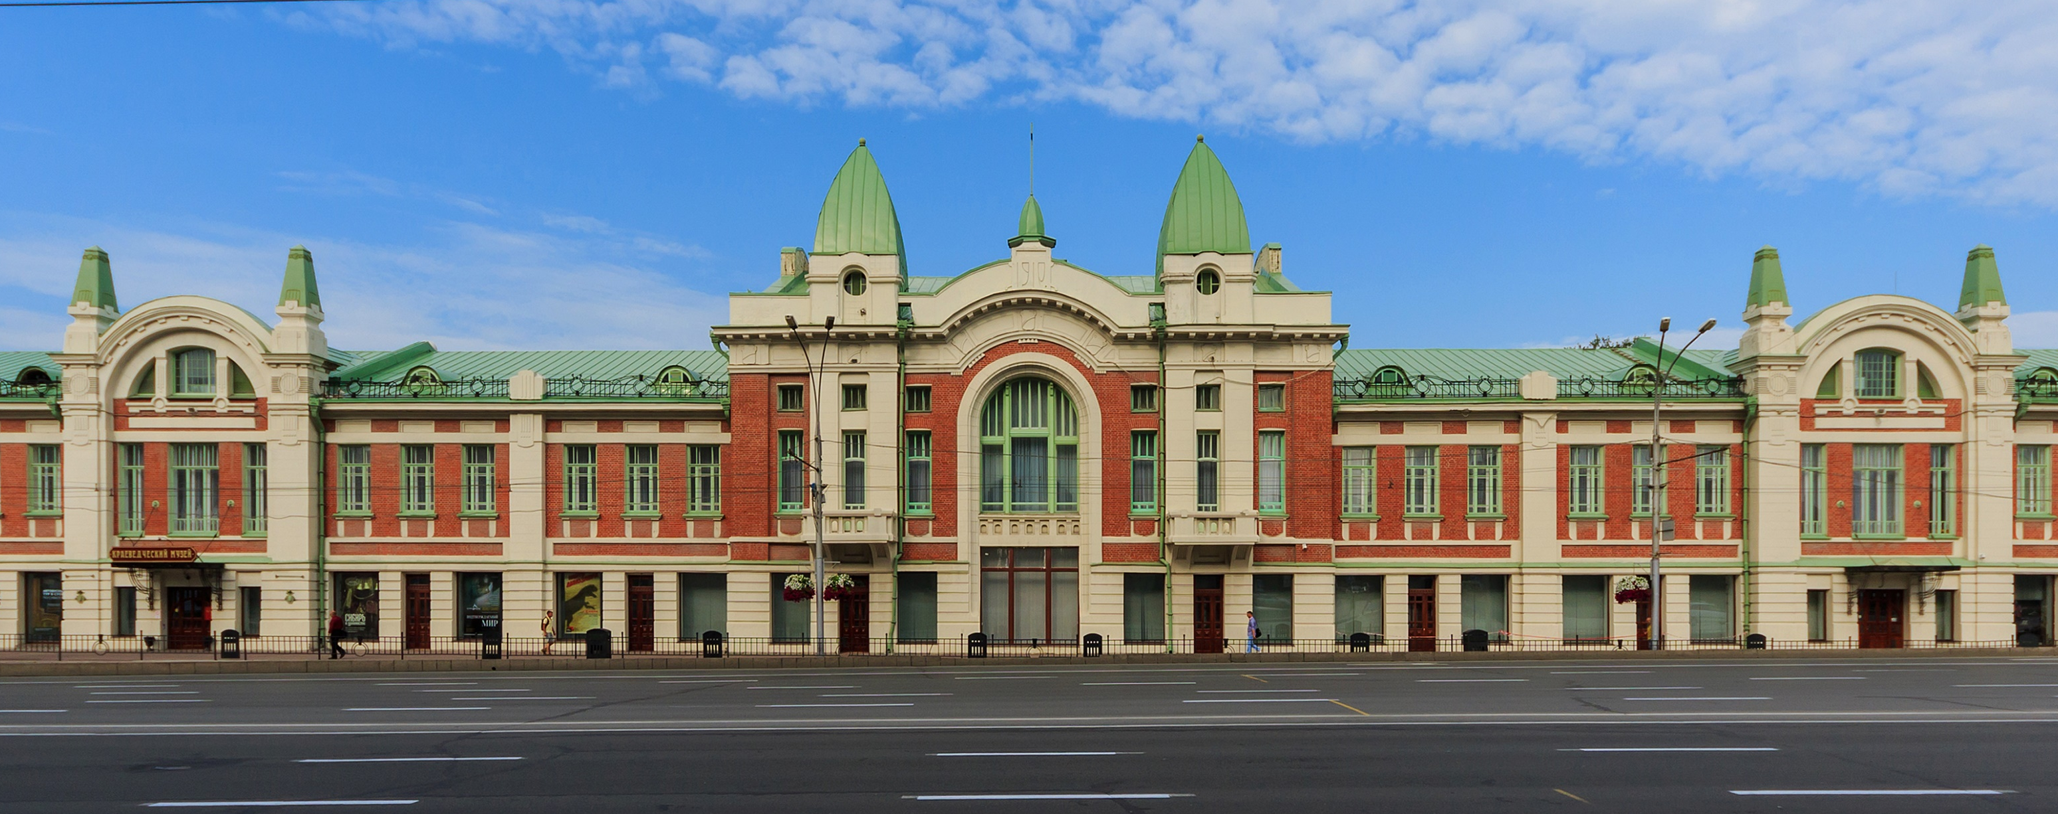

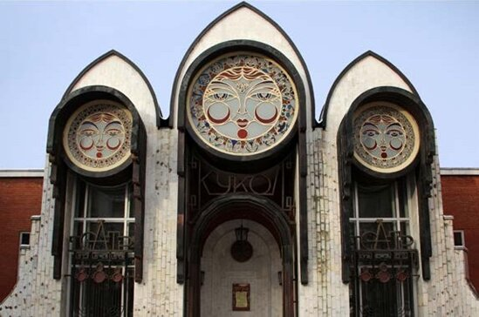
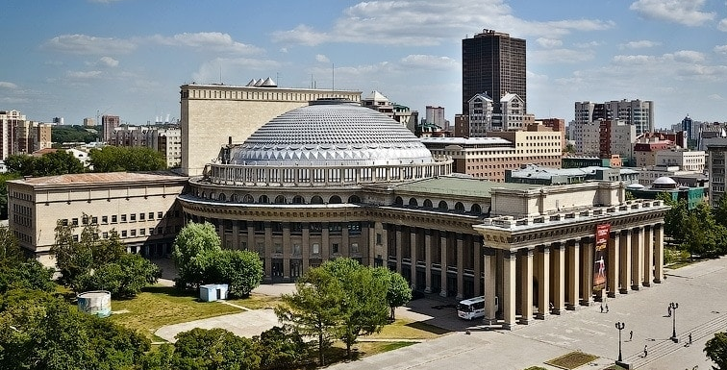

Slide 5
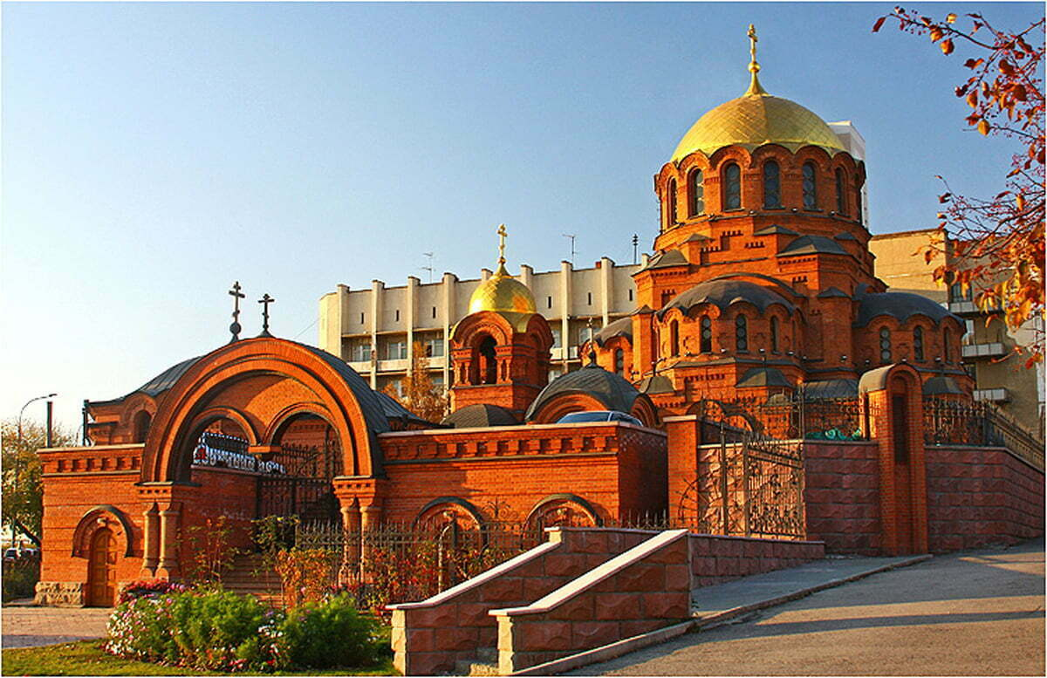
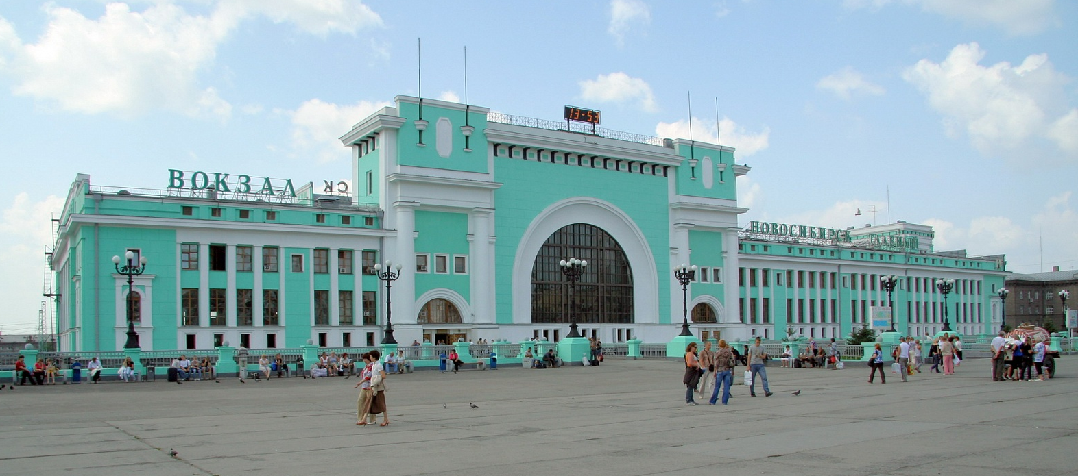
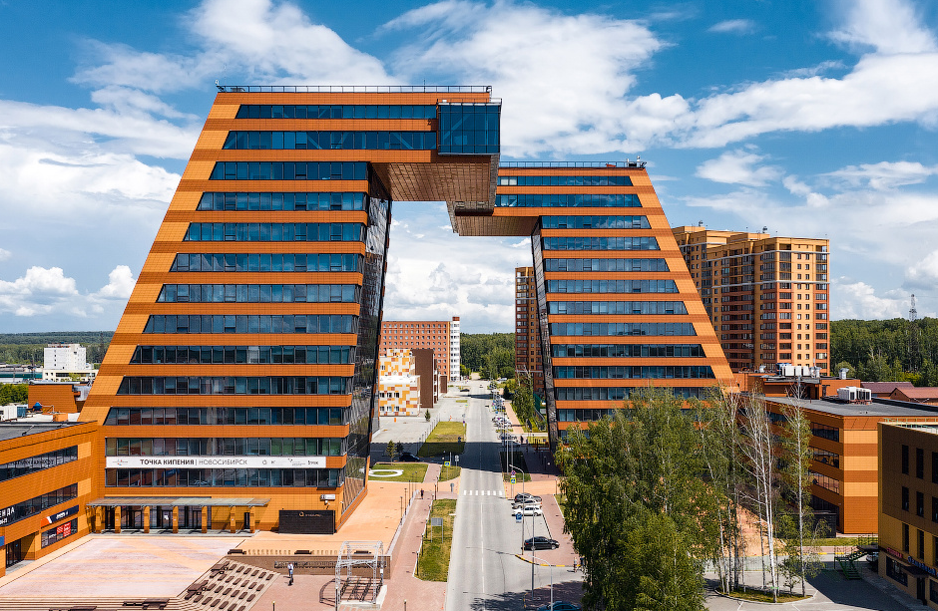
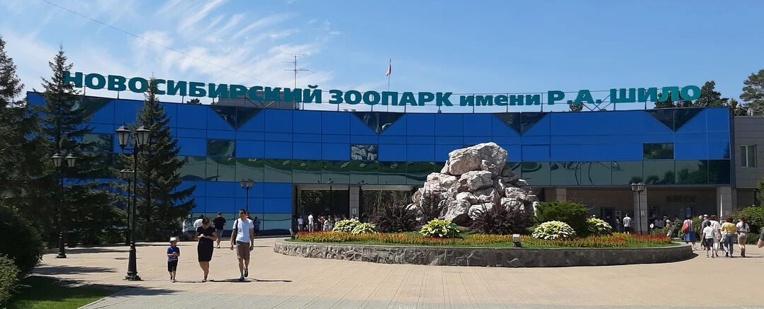
ДОСТОПРИМЕЧАТЕЛЬНОСТИ

Slide 6
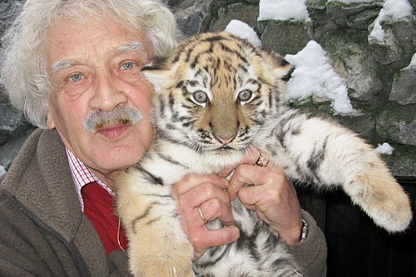
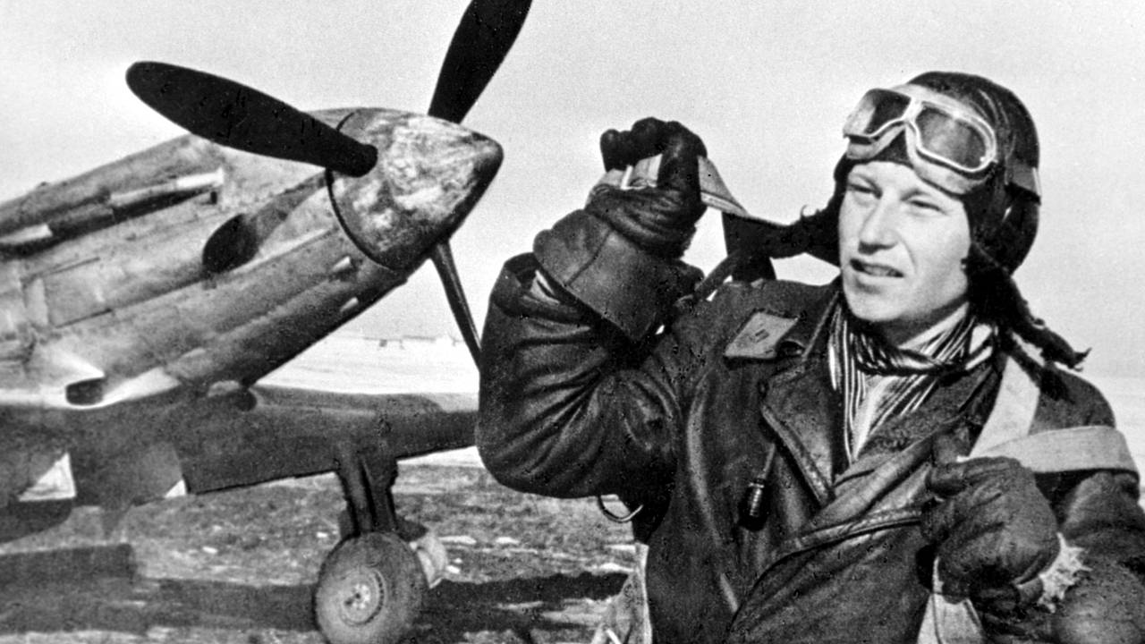
Шило Ростислав Александрович
Михаил Лаврентьев, Валентин Коптюг, Георгий Лыщинский, Георгий Боресков, Герш Будкер, Николай Добрецов, Евгений Мешалкин, Юрий Бородин, Арнольд Кац, Вера Редлих, Аскольд Муров, Исидор Зак, Любовь Гершунова, Юрий Магалиф, Николай Самохин, Михаил Михеев, Владлен Бирюков, Николай Грицюк, Евгений Чернобровцев, Вениамин Чебанов, Вадим Репин, Виктор Маркин, Роман Власов, Александр Карелин, Станислав Поздняков, Григорий Кириенко, Игорь Полянский, Андрей Перлов, Сергей Булыгин, Анна Богалий, Евгений Подгорный, Ирина Минх. Элджей, Дава, Пелагея, Слава Марлоу, Фомин Митя, Шура
Александр Иванович Покрышкин

Slide 7
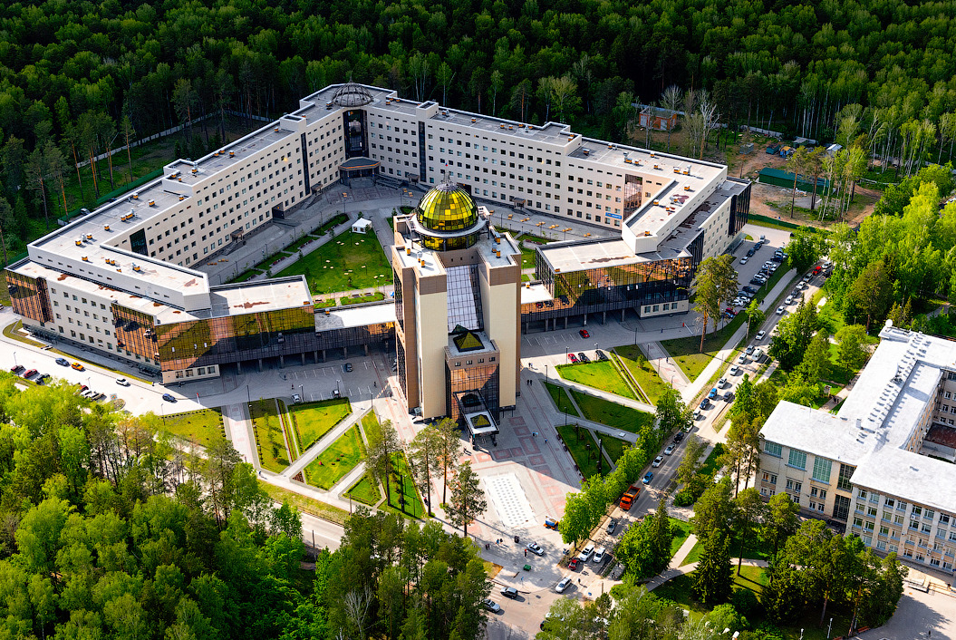

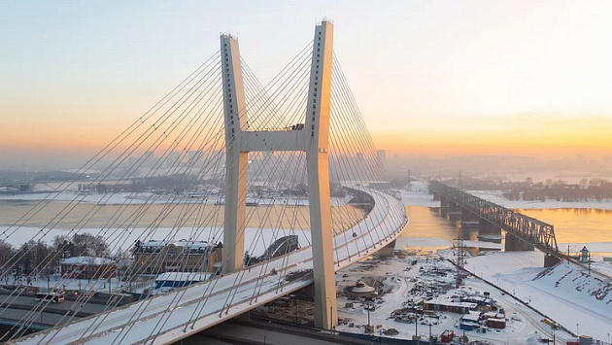
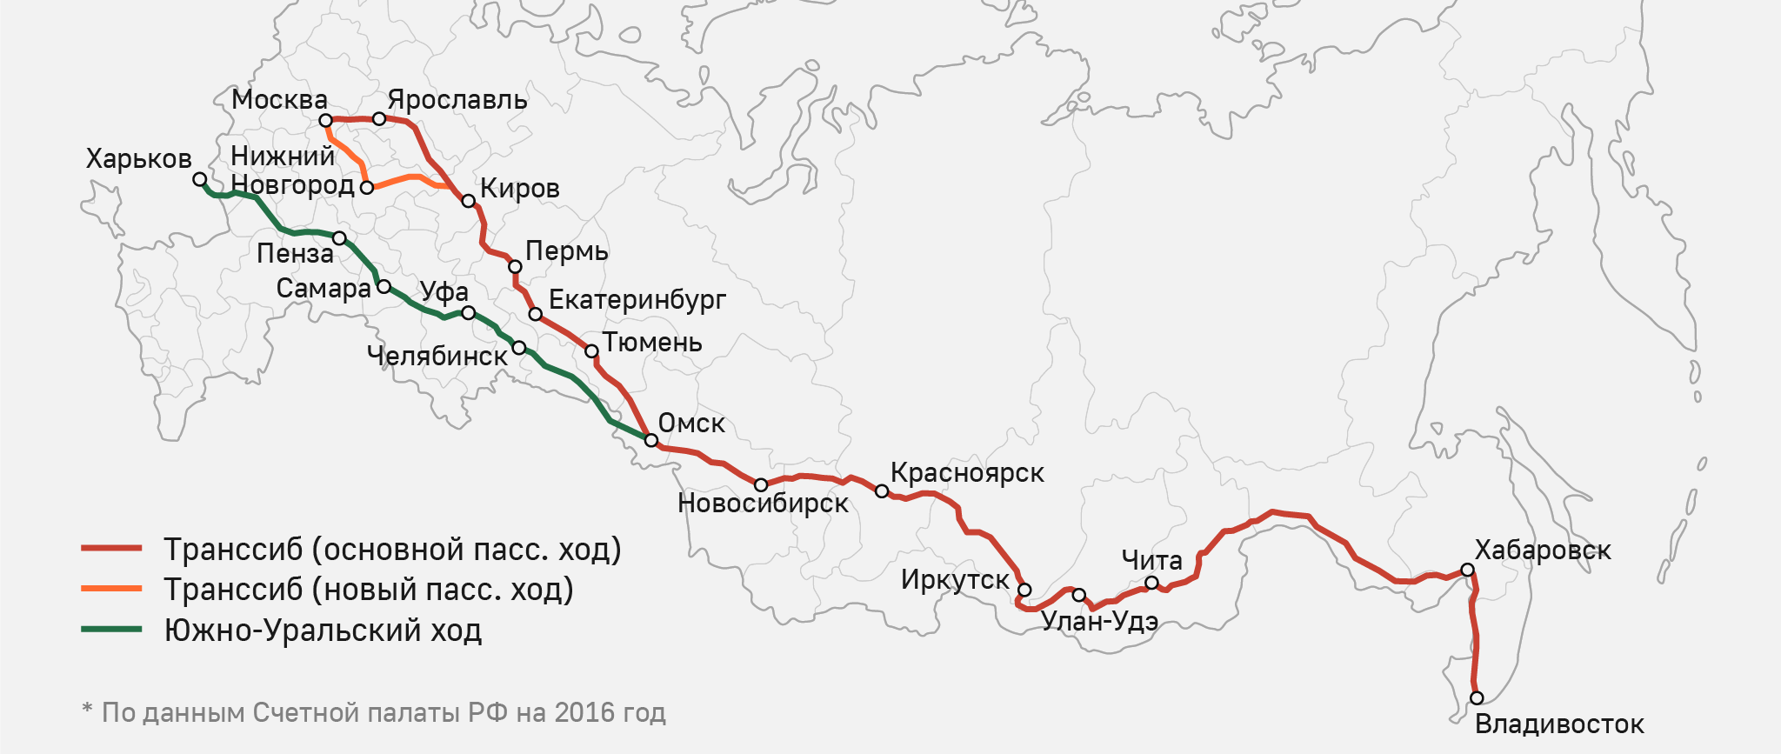
СИЛЬНЫЕ СТОРОНЫ
ПРОБЛЕМЫ

Slide 8
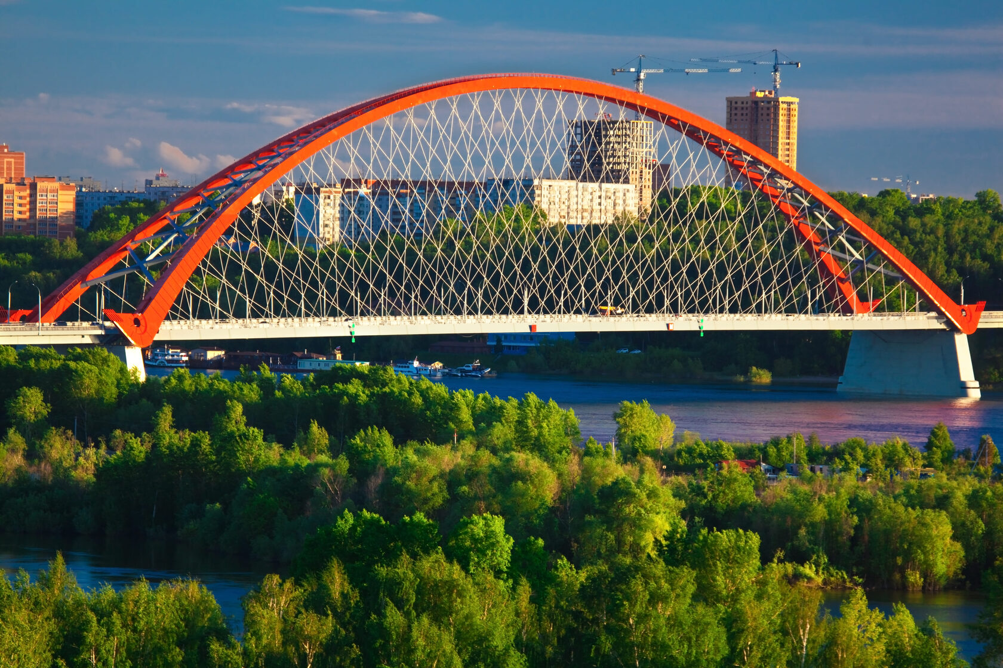
СПАСИБО ЗА
ВНИМАНИЕ !

